Slide 1

Chapter 22.
텍스트 LCD

Slide 2
텍스트 LCD
액정
액체와 고체의 중간 형태 물질
1960년대 이후 디스플레이로 사용되기 시작
텍스트 LCD
글자 단위의 정보 출력
ASCII 코드 정의 문자를 기본으로 함
2줄 16글자씩 총 32글자를 표시할 수 있는 텍스트 LCD가 일반적임

Slide 3
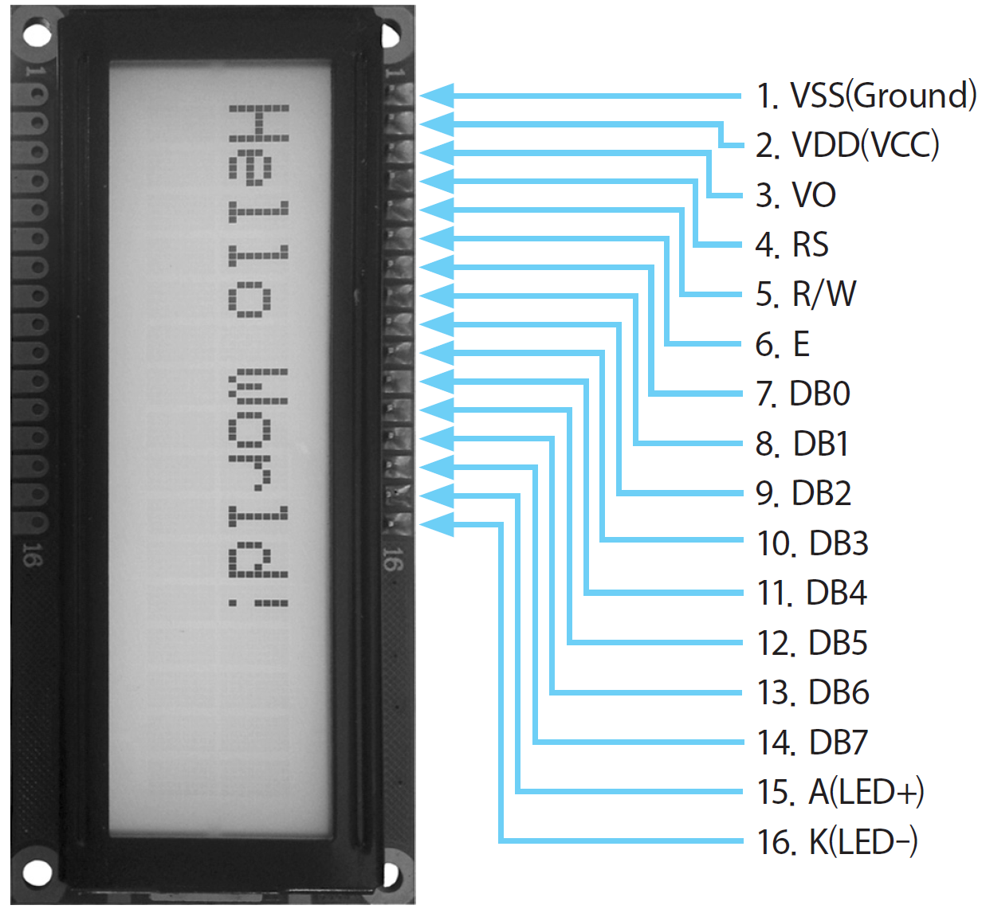
텍스트 LCD

Slide 4
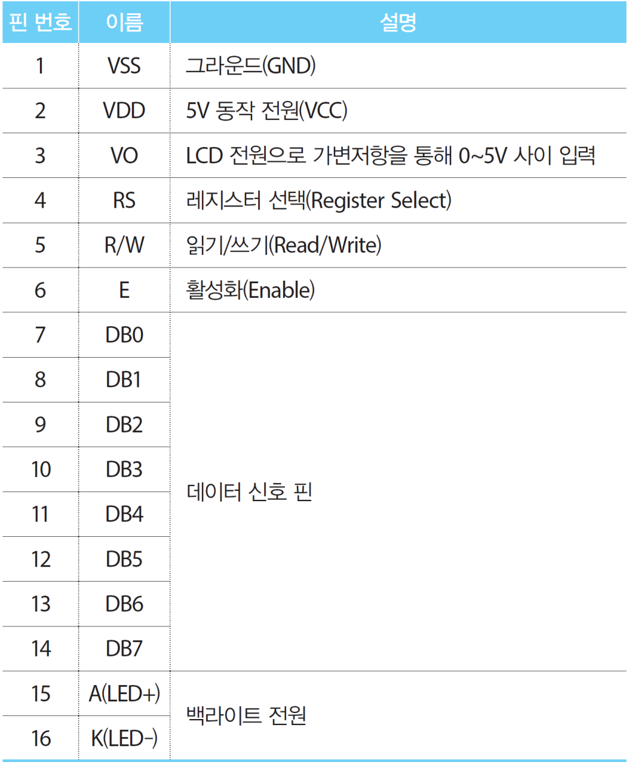
텍스트 LCD 핀 설명

Slide 5
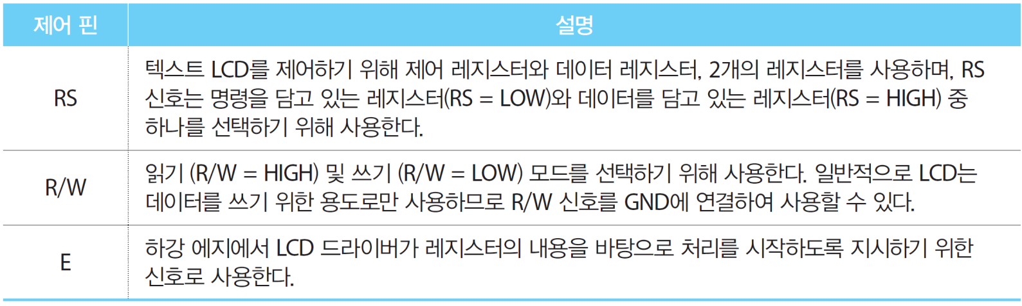
텍스트 LCD 제어
3개의 제어핀으로 동작 설정
4개 또는 8개 데이터 핀으로 제어 또는 표시 데이터 전송
제어 순서
RS 및 R/W 핀의 데이터 설정 (1비트 단위)
DBn 핀에 데이터 설정 (4비트 또는 8비트 단위)
E 핀의 하향 에지에서 실제 동작 발생
제어 명령 : 표 22-3, 22-4, 22-5 참고

Slide 6
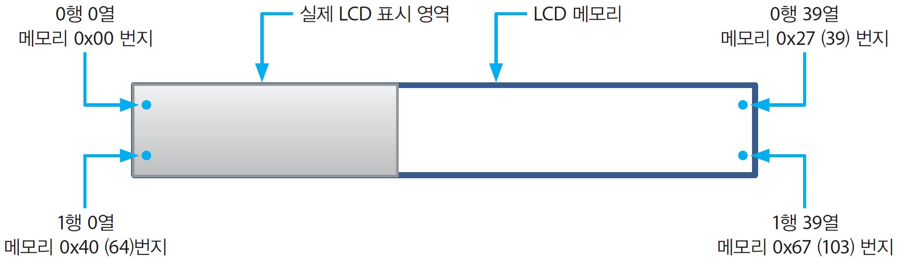
텍스트 LCD의 메모리 및 표시 영역
최대 80문자 저장이 가능하며
그 중 일부인 32문자만 표시됨

Slide 7
8비트 모드 텍스트 LCD 연결 회로도

Slide 8
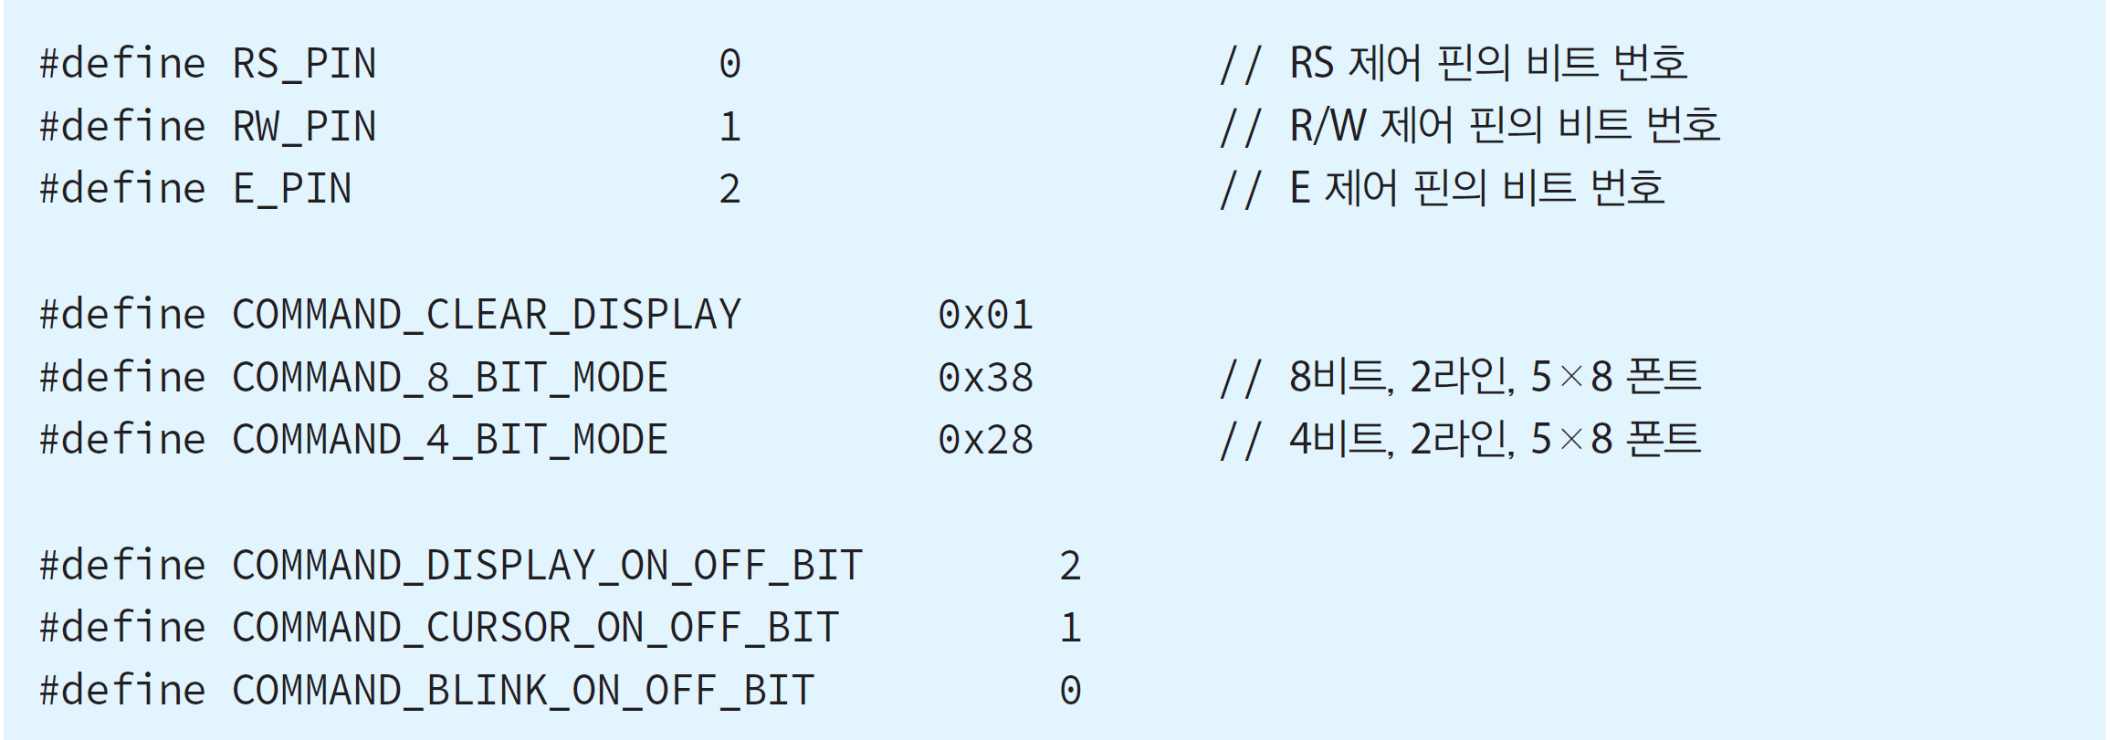
코드 22-1: 8비트 모드 – 상수 정의

Slide 9
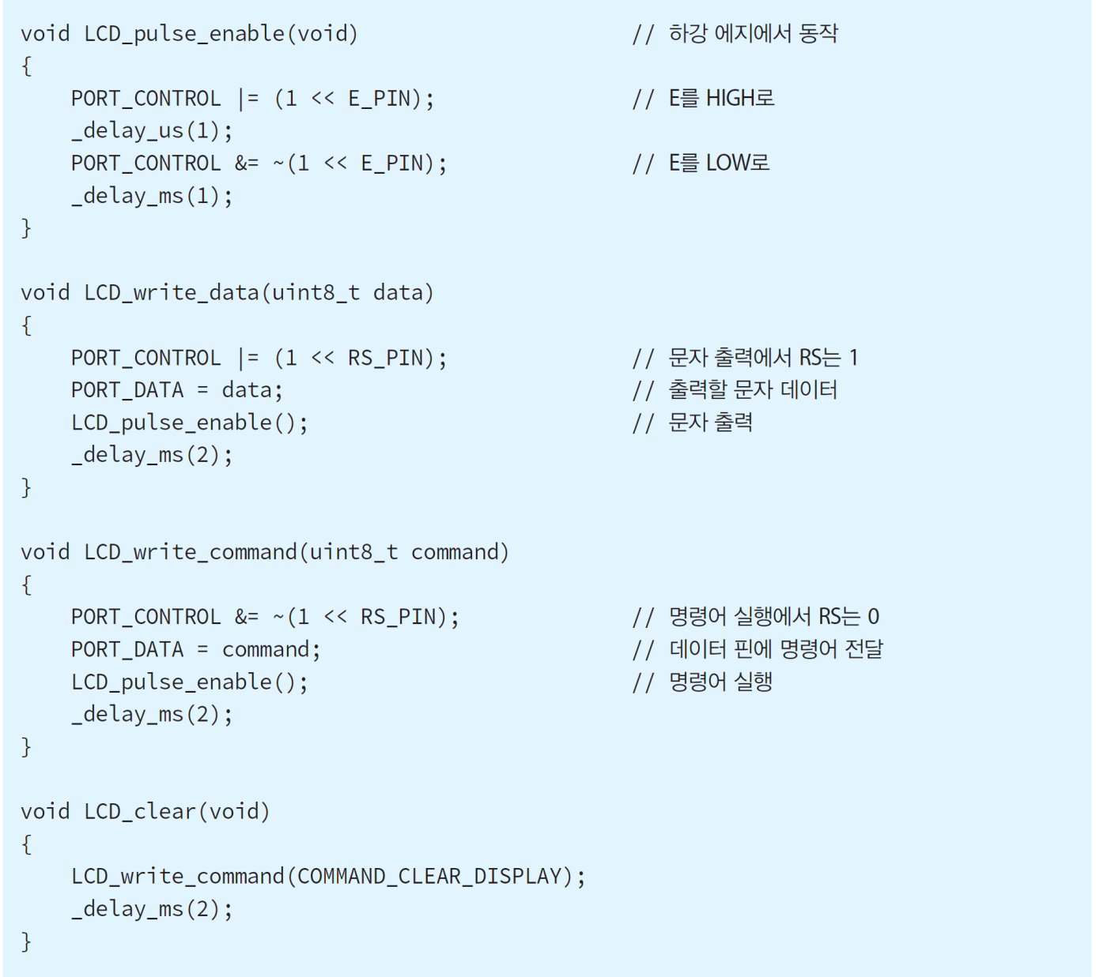
코드 22-1: 8비트 모드 – 제어 함수

Slide 10
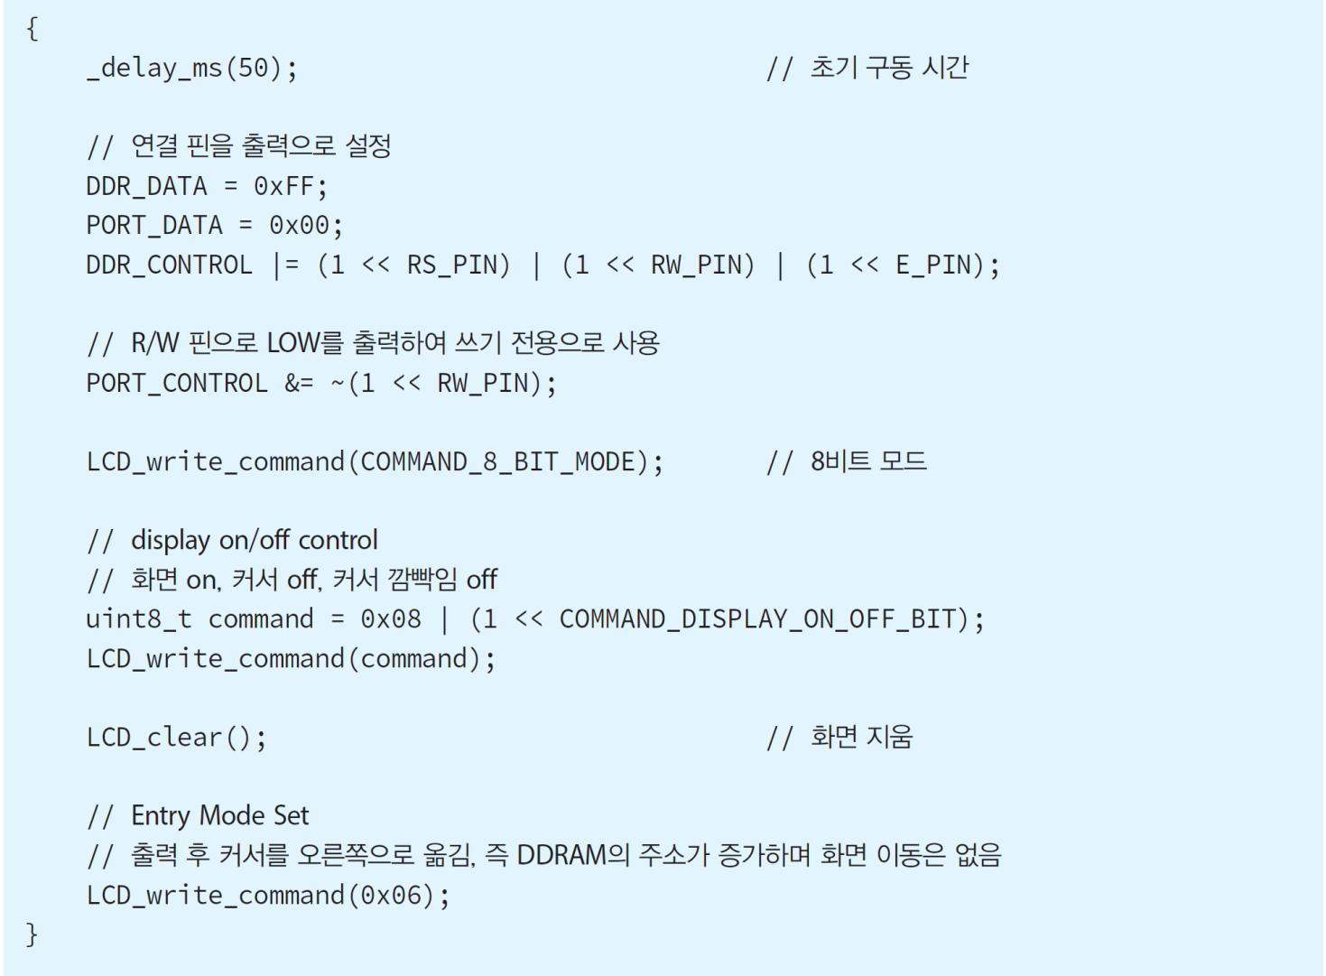
코드 22-1: 8비트 모드 – 초기화 함수

Slide 11
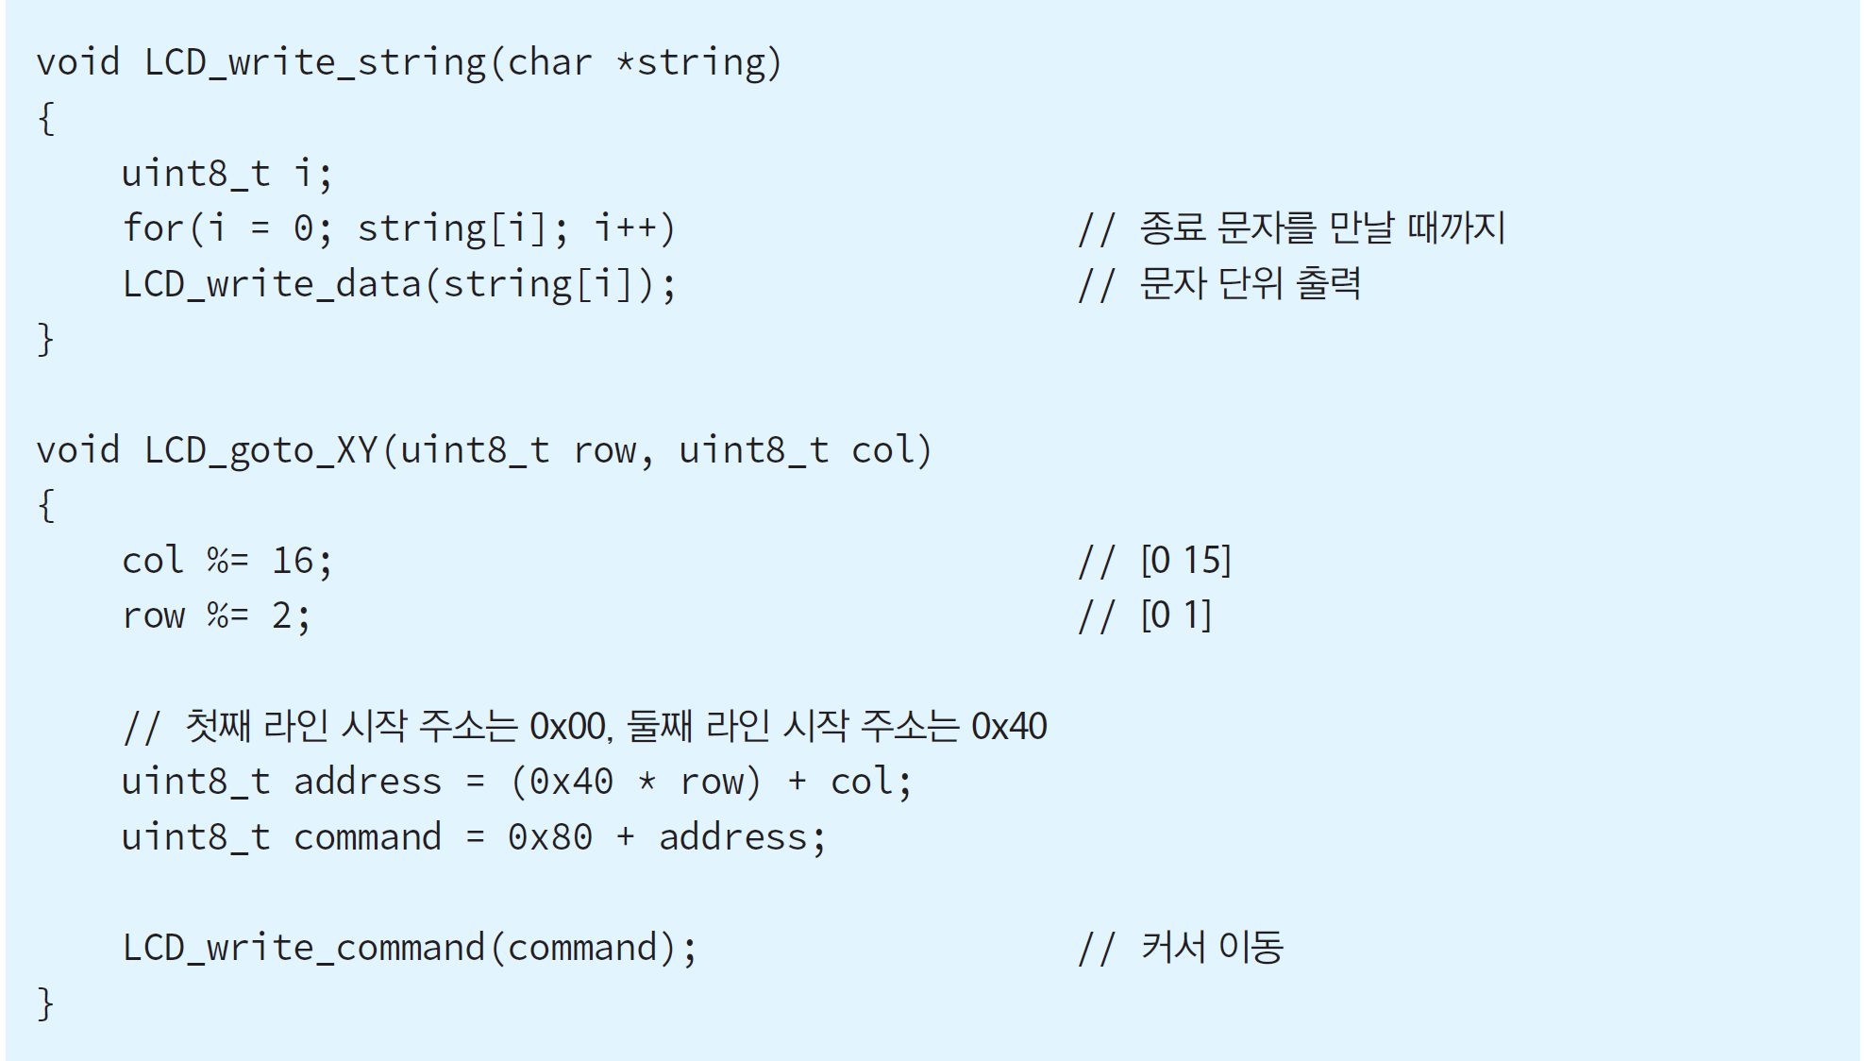
코드 22-1: 8비트 모드 – 출력 함수

Slide 12
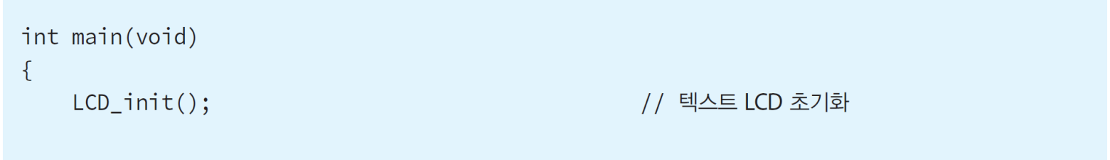
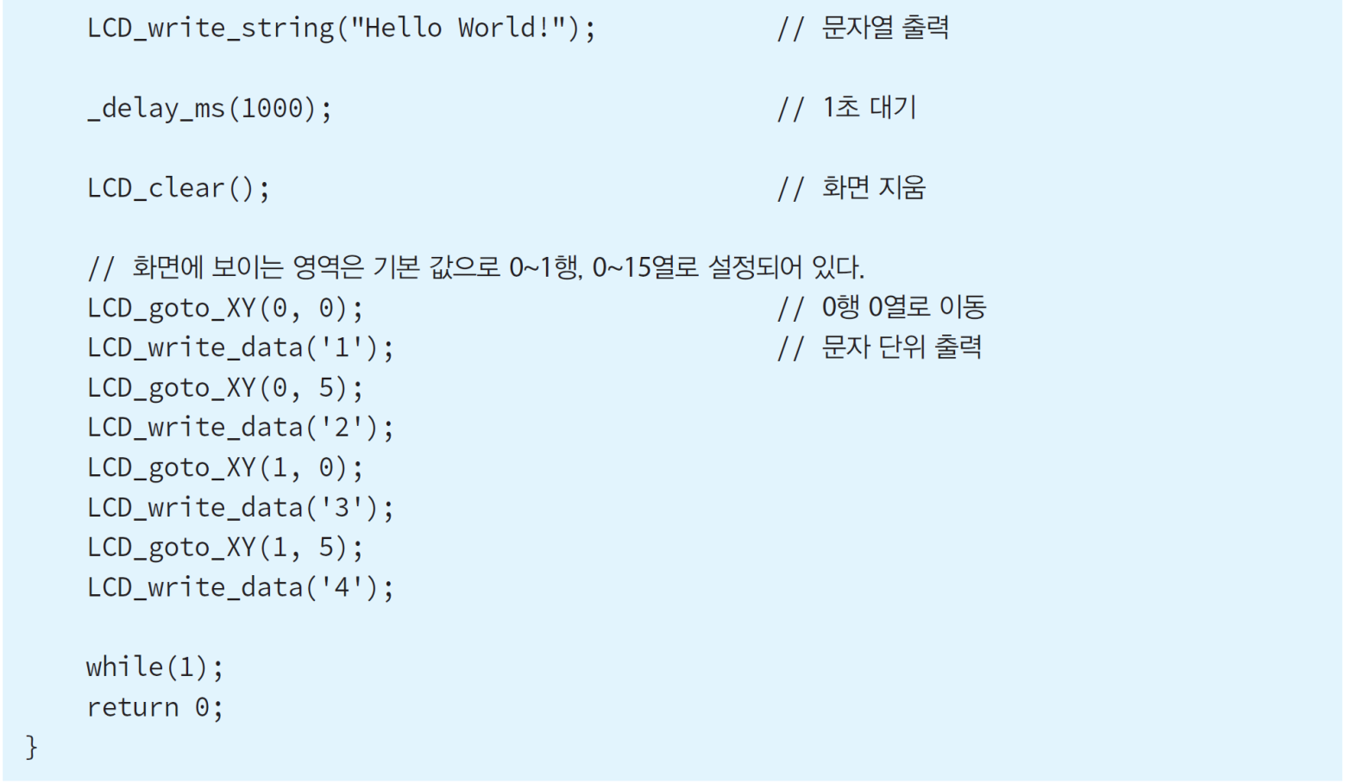
코드 22-1: 8비트 모드 – 메인 함수

Slide 13
4비트 모드 텍스트 LCD 연결 회로도

Slide 14
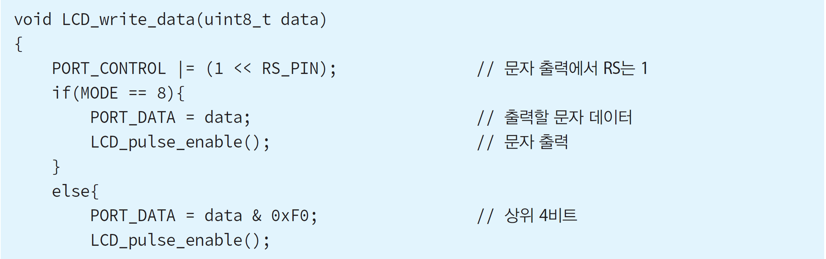
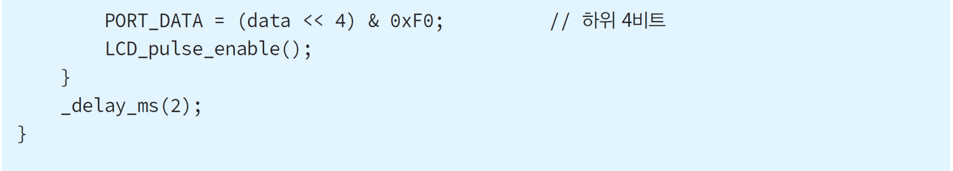
텍스트 LCD 라이브러리 – 데이터 출력

Slide 15
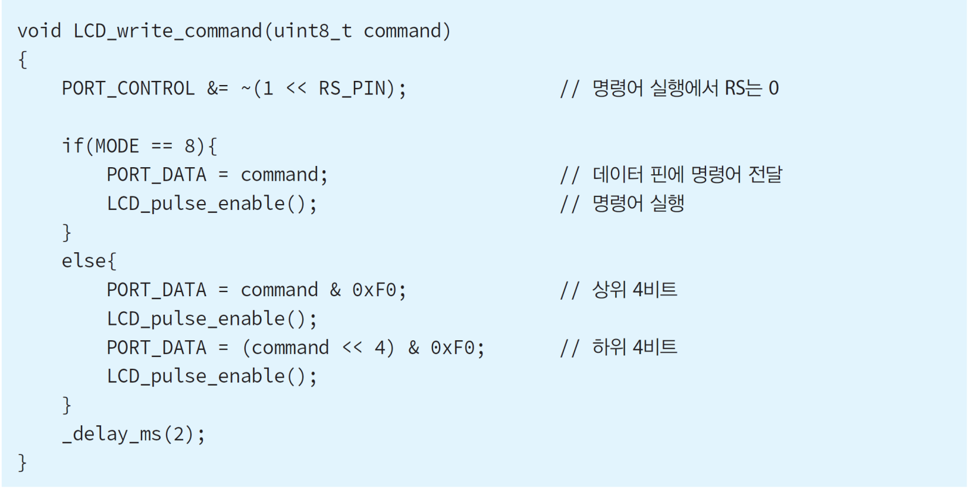
텍스트 LCD 라이브러리 – 명령어 출력

Slide 16
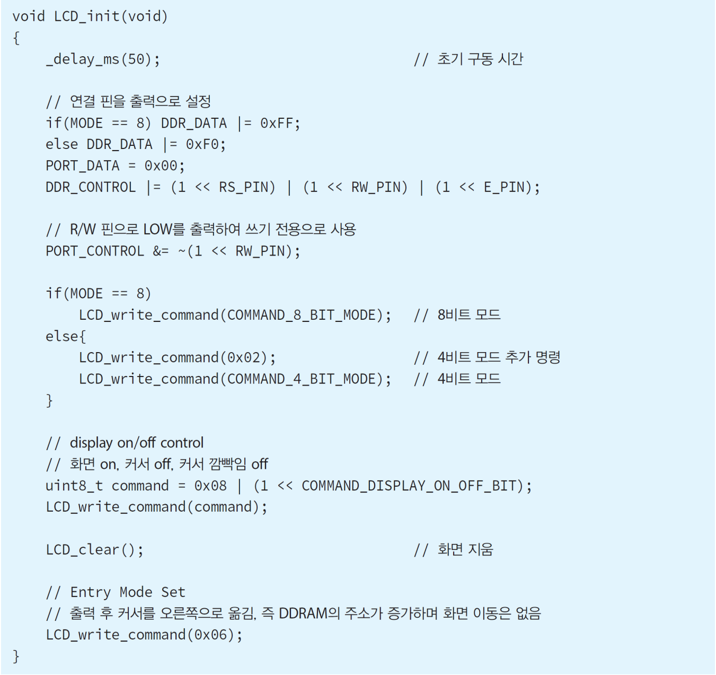
텍스트 LCD 라이브러리 – 초기화

Slide 17
텍스트 LCD 라이브러리
코드 22-2, 코드 22-3 참고
4비트 모드와 8비트 모두 모두 지원
4비트 모드의 경우 바이트 단위 데이터 전송을 위해 2번의 전송이 필요하다는 점에서 차이가 있음
4비트 모드의 경우 전송 속도는 8비트 모드의 약 ½임
하지만 적은 데이터 핀 사용으로 핀 수가 제한된 경우 많이 사용됨

Slide 18
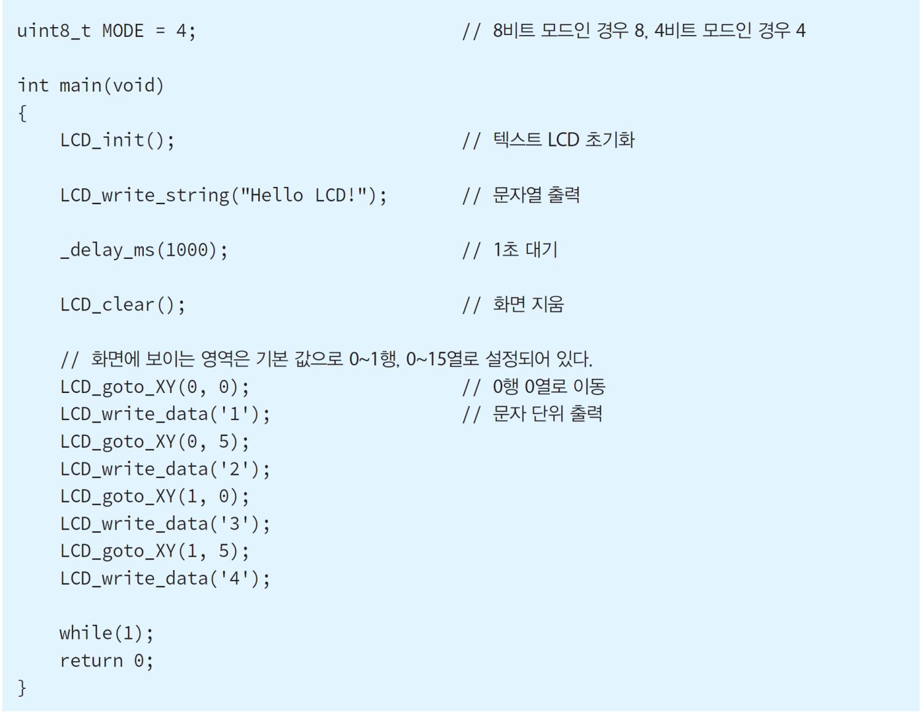
코드 22-4: 텍스트 LCD - 4비트 모드

Slide 19
Thank you!!

